Slide 1
6장 큐

Slide 2
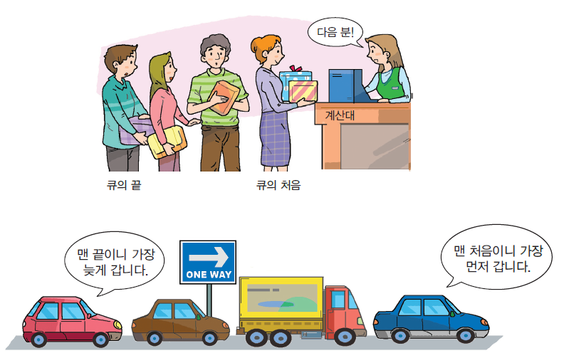
큐(QUEUE)
큐: 먼저 들어온 데이터가 먼저 나가는 자료구조
선입선출(FIFO: First-In First-Out)
(예)매표소의 대기열

Slide 3
큐 ADT
객체: 0개 이상의 요소들로 구성된 선형 리스트
∙연산:
▪ create(max_size) ::=
최대 크기가 max_size인 공백큐를 생성한다.
▪ init(q) ::=
큐를 초기화한다.
▪ is_empty(q) ::=
if(size == 0) return TRUE;
else return FALSE;
▪ is_full(q) ::=
if(size == max_size) return TRUE;
else return FALSE;
▪ enqueue(q, e) ::=
if( is_full(q) ) queue_full 오류;
else q의 끝에 e를 추가한다.
▪ dequeue(q) ::=
if( is_empty(q) ) queue_empty 오류;
else q의 맨 앞에 있는 e를 제거하여 반환한다.
▪ peek(q) ::=
if( is_empty(q) ) queue_empty 오류;
else q의 맨 앞에 있는 e를 읽어서 반환한다.

Slide 4
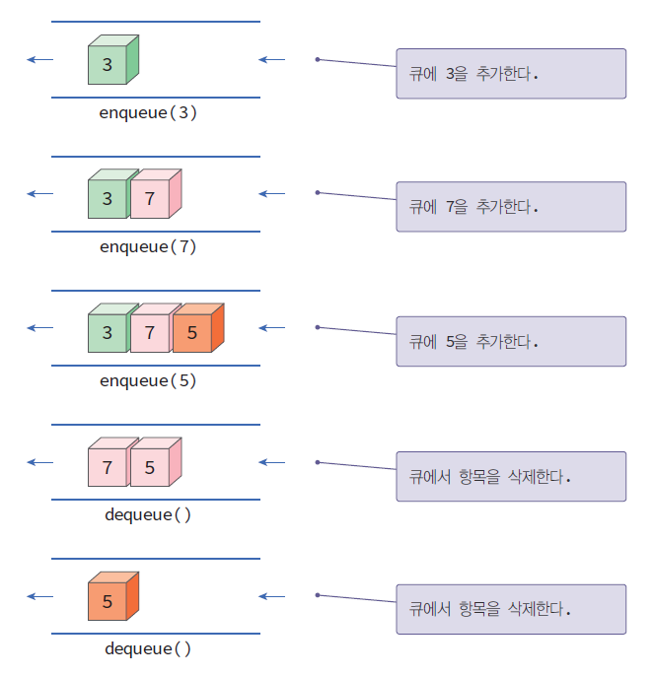
큐의 삽입, 삭제 연산

Slide 5
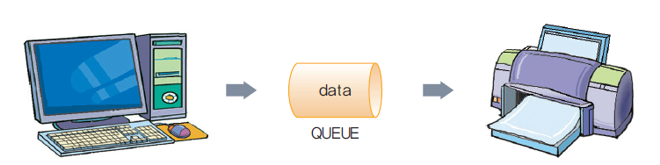
큐의 응용
직접적인 응용
시뮬레이션의 대기열(공항에서의 비행기들, 은행에서의 대기열)
통신에서의 데이터 패킷들의 모델링에 이용
프린터와 컴퓨터 사이의 버퍼링
간접적인 응용
스택과 마찬가지로 프로그래머의 도구
많은 알고리즘에서 사용됨

Slide 6
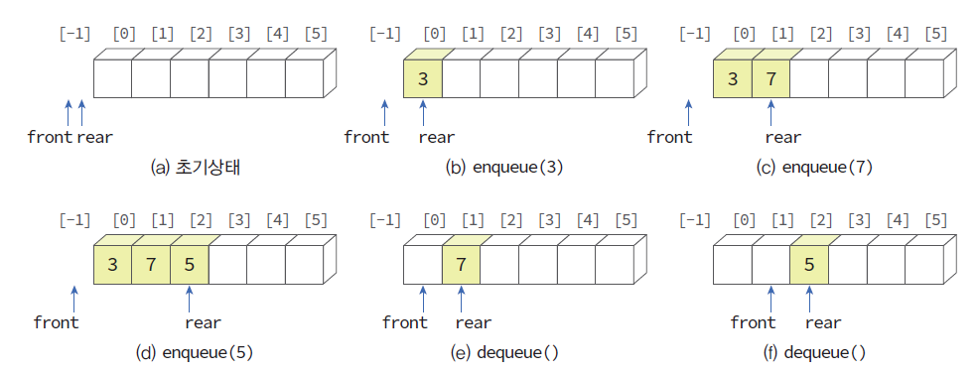
선형큐
배열을 선형으로 사용하여 큐를 구현
삽입을 계속하기 위해서는 요소들을 이동시켜야 함

Slide 7
선형큐
#include <stdio.h>
#include <stdlib.h>
#define MAX_QUEUE_SIZE 5
typedef int element;
typedef struct { // 큐 타입
int front;
int rear;
element data[MAX_QUEUE_SIZE];
} QueueType;
// 오류 함수
void error(char *message)
{
fprintf(stderr, "%s\n", message);
exit(1);
}
void init_queue(QueueType *q)
{
q->rear = -1;
q->front = -1;
}

Slide 8
선형큐
void queue_print(QueueType *q)
{
for (int i = 0; i<MAX_QUEUE_SIZE; i++) {
if (i <= q->front || i> q->rear)
printf(" | ");
else
printf("%d | ", q->data[i]);
}
printf("\n");
}
int is_full(QueueType *q)
{
if (q->rear == MAX_QUEUE_SIZE - 1)
return 1;
else
return 0;
}
int is_empty(QueueType *q)
{
if (q->front == q->rear)
return 1;
else
return 0;
}

Slide 9
선형큐
void enqueue(QueueType *q, int item)
{
if (is_full(q)) {
error("큐가 포화상태입니다.");
return;
}
q->data[++(q->rear)] = item;
}
int dequeue(QueueType *q)
{
if (is_empty(q)) {
error("큐가 공백상태입니다.");
return -1;
}
int item = q->data[++(q->front)];
return item;
}

Slide 10
int main(void)
{
int item = 0;
QueueType q;
init_queue(&q);
enqueue(&q, 10); queue_print(&q);
enqueue(&q, 20); queue_print(&q);
enqueue(&q, 30); queue_print(&q);
item = dequeue(&q); queue_print(&q);
item = dequeue(&q); queue_print(&q);
item = dequeue(&q); queue_print(&q);
return 0;
}
10 | | | | |
10 | 20 | | | |
10 | 20 | 30 | | |
| 20 | 30 | | |
| | 30 | | |
| | | | |

Slide 11
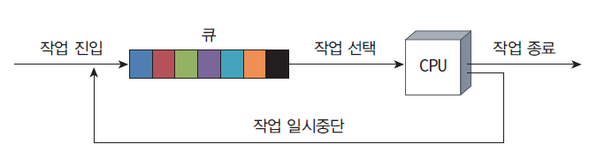
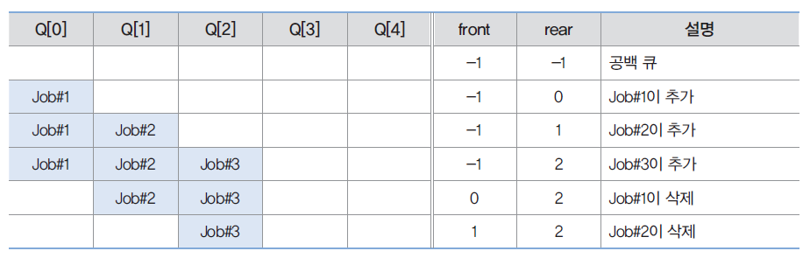
선형 큐의 응용: 작업 스케줄링

Slide 12
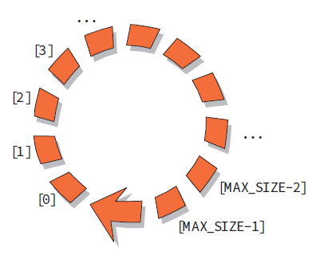
원형큐

Slide 13
원형큐의 구조
큐의 전단과 후단을 관리하기 위한 2개의 변수 필요
front: 첫번째 요소 하나 앞의 인덱스
rear: 마지막 요소의 인덱스
rear
3
4
2
5
B
A
1
6
0
7
front

Slide 14
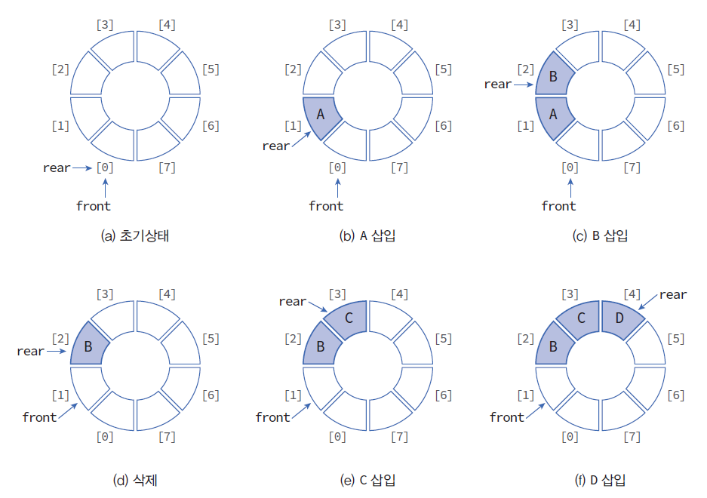
원형큐의 동작

Slide 15
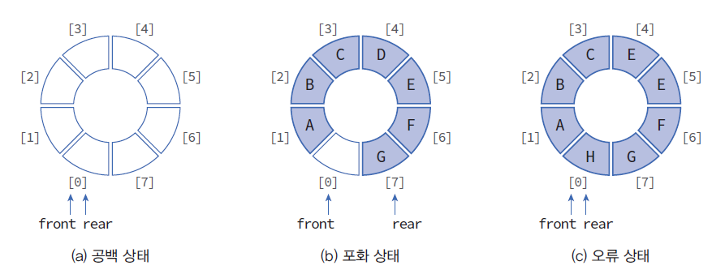
공백상태, 포화상태
공백상태: front == rear
포화상태: front % M==(rear+1) % M
공백상태와 포화상태를 구별하기 위하여 하나의 공간은 항상 비워둔다.

Slide 16
프로그램
#include <stdio.h>
#include <stdlib.h>
// ===== 원형큐 코드 시작 ======
#define MAX_QUEUE_SIZE 5
typedef int element;
typedef struct { // 큐 타입
element data[MAX_QUEUE_SIZE];
int front, rear;
} QueueType;
// 오류 함수
void error(char *message)
{
fprintf(stderr, "%s\n", message);
exit(1);
}

Slide 17
프로그램
// 공백 상태 검출 함수
void init_queue(QueueType *q)
{
q->front = q->rear = 0;
}
// 공백 상태 검출 함수
int is_empty(QueueType *q)
{
return (q->front == q->rear);
}
// 포화 상태 검출 함수
int is_full(QueueType *q)
{
return ((q->rear + 1) % MAX_QUEUE_SIZE == q->front);
}

Slide 18
프로그램
// 원형큐 출력 함수
void queue_print(QueueType *q)
{
printf("QUEUE(front=%d rear=%d) = ", q->front, q->rear);
if (!is_empty(q)) {
int i = q->front;
do {
i = (i + 1) % (MAX_QUEUE_SIZE);
printf("%d | ", q->data[i]);
if (i == q->rear)
break;
} while (i != q->front);
}
printf("\n");
}

Slide 19
프로그램
// 삽입 함수
void enqueue(QueueType *q, element item)
{
if (is_full(q))
error("큐가 포화상태입니다");
q->rear = (q->rear + 1) % MAX_QUEUE_SIZE;
q->data[q->rear] = item;
}
// 삭제 함수
element dequeue(QueueType *q)
{
if (is_empty(q))
error("큐가 공백상태입니다");
q->front = (q->front + 1) % MAX_QUEUE_SIZE;
return q->data[q->front];
}

Slide 20
프로그램
int main(void)
{
QueueType queue;
int element;
init_queue(&queue);
printf("--데이터 추가 단계--\n");
while (!is_full(&queue))
{
printf("정수를 입력하시오: ");
scanf("%d", &element);
enqueue(&queue, element);
queue_print(&queue);
}
printf("큐는 포화상태입니다.\n\n");
printf("--데이터 삭제 단계--\n");
while (!is_empty(&queue))
{
element = dequeue(&queue);
printf("꺼내진 정수: %d \n", element);
queue_print(&queue);
}
printf("큐는 공백상태입니다.\n");
return 0;
}

Slide 21
실행결과
--데이터 추가 단계--
정수를 입력하시오: 10
QUEUE(front=0 rear=1) = 10 |
정수를 입력하시오: 20
QUEUE(front=0 rear=2) = 10 | 20 |
정수를 입력하시오: 30
QUEUE(front=0 rear=3) = 10 | 20 | 30 |
정수를 입력하시오: 40
QUEUE(front=0 rear=4) = 10 | 20 | 30 | 40 |
큐는 포화상태입니다.
--데이터 삭제 단계--
꺼내진 정수: 10
QUEUE(front=1 rear=4) = 20 | 30 | 40 |
꺼내진 정수: 20
QUEUE(front=2 rear=4) = 30 | 40 |
꺼내진 정수: 30
QUEUE(front=3 rear=4) = 40 |
꺼내진 정수: 40
QUEUE(front=4 rear=4) =
큐는 공백상태입니다.

Slide 22
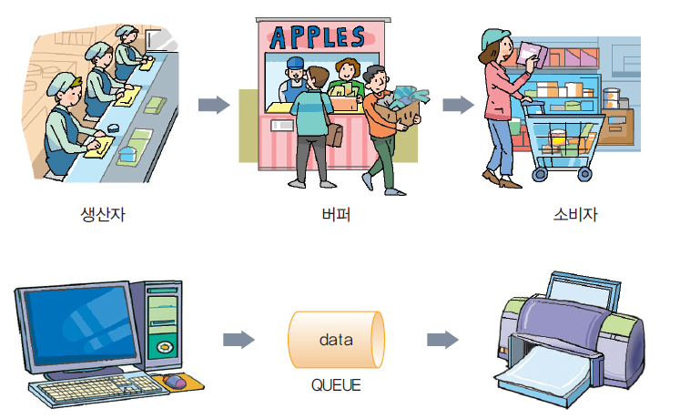
큐의 응용: 버퍼

Slide 23
프로그램
int main(void)
{
QueueType queue;
int element;
init_queue(&queue);
srand(time(NULL));
for(int i=0;i<100; i++){
if (rand() % 5 == 0) { // 5로 나누어 떨어지면
enqueue(&queue, rand()%100);
}
queue_print(&queue);
if (rand() % 10 == 0) { // 10로 나누어 떨어지면
int data = dequeue(&queue);
}
queue_print(&queue);
}
return 0;
}

Slide 24
실행결과
...
QUEUE(front=0 rear=1) = 53 |
QUEUE(front=1 rear=1) =
QUEUE(front=1 rear=2) = 73 |
QUEUE(front=1 rear=2) = 73 |
QUEUE(front=1 rear=2) = 73 |
QUEUE(front=1 rear=3) = 73 | 96 |
QUEUE(front=1 rear=3) = 73 | 96 |
QUEUE(front=1 rear=3) = 73 | 96 |
...

Slide 25
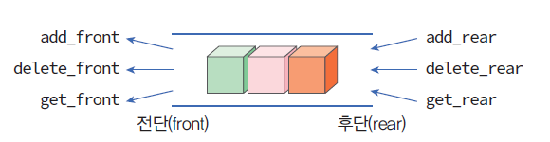
덱(deque)
덱(deque)은 double-ended queue의 줄임말로서 큐의 전단(front)와 후단(rear)에서 모두 삽입과 삭제가 가능한 큐

Slide 26
덱 ADT
∙객체: n개의 element형으로 구성된 요소들의 순서있는 모임
∙연산:
▪ create() ::= 덱을 생성한다.
▪ init(dq) ::= 덱을 초기화한다.
▪ is_empty(dq) ::= 덱이 공백상태인지를 검사한다.
▪ is_full(dq) ::= 덱이 포화상태인지를 검사한다.
▪ add_front(dq, e) ::= 덱의 앞에 요소를 추가한다.
▪ add_rear(dq, e) ::= 덱의 뒤에 요소를 추가한다.
▪ delete_front(dq) ::= 덱의 앞에 있는 요소를 반환한 다음 삭제한다
▪ delete_rear(dq) ::= 덱의 뒤에 있는 요소를 반환한 다음 삭제한다.
▪ get_front(q) ::= 덱의 앞에서 삭제하지 않고 앞에 있는 요소를 반환한다.
▪ get_rear(q) ::= 덱의 뒤에서 삭제하지 않고 뒤에 있는 요소를 반환한다.

Slide 27
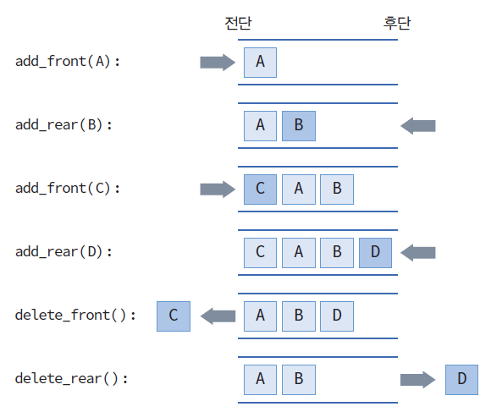
덱의 연산

Slide 28
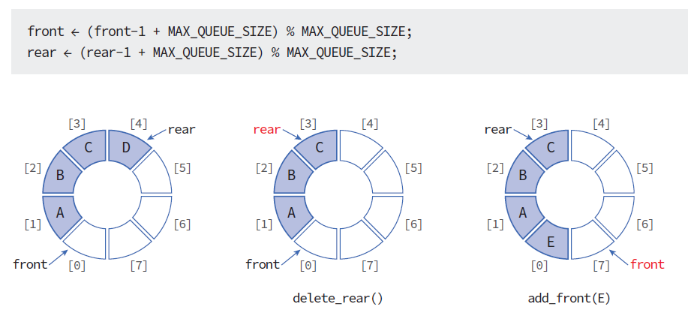
배열을 이용한 덱의 구현

Slide 29
프로그램
#include <stdio.h>
#include <stdlib.h>
#define MAX_QUEUE_SIZE 5
typedef int element;
typedef struct { // 큐 타입
element data[MAX_QUEUE_SIZE];
int front, rear;
} DequeType;
// 오류 함수
void error(char *message)
{
fprintf(stderr, "%s\n", message);
exit(1);
}
// 초기화
void init_deque(DequeType *q)
{
q->front = q->rear = 0;
}

Slide 30
프로그램
// 공백 상태 검출 함수
int is_empty(DequeType *q)
{
return (q->front == q->rear);
}
// 포화 상태 검출 함수
int is_full(DequeType *q)
{
return ((q->rear + 1) % MAX_QUEUE_SIZE == q->front);
}
// 원형큐 출력 함수
void deque_print(DequeType *q)
{
printf("DEQUE(front=%d rear=%d) = ", q->front, q->rear);
if (!is_empty(q)) {
int i = q->front;
do {
i = (i + 1) % (MAX_QUEUE_SIZE);
printf("%d | ", q->data[i]);
if (i == q->rear)
break;
} while (i != q->front);
}
printf("\n");
}

Slide 31
프로그램
// 삽입 함수
void add_rear(DequeType *q, element item)
{
if (is_full(q))
error("큐가 포화상태입니다");
q->rear = (q->rear + 1) % MAX_QUEUE_SIZE;
q->data[q->rear] = item;
}
// 삭제 함수
element delete_front(DequeType *q)
{
if (is_empty(q))
error("큐가 공백상태입니다");
q->front = (q->front + 1) % MAX_QUEUE_SIZE;
return q->data[q->front];
}

Slide 32
프로그램
// 삭제 함수
element get_front(DequeType *q)
{
if (is_empty(q))
error("큐가 공백상태입니다");
return q->data[(q->front + 1) % MAX_QUEUE_SIZE];
}
void add_front(DequeType *q, element val)
{
if (is_full(q))
error("큐가 포화상태입니다");
q->data[q->front] = val;
q->front = (q->front - 1 + MAX_QUEUE_SIZE) % MAX_QUEUE_SIZE;
}

Slide 33
프로그램
element delete_rear(DequeType *q)
{
int prev = q->rear;
if (is_empty(q))
error("큐가 공백상태입니다");
q->rear = (q->rear - 1 + MAX_QUEUE_SIZE) % MAX_QUEUE_SIZE;
return q->data[prev];
}
element get_rear(DequeType *q)
{
if (is_empty(q))
error("큐가 공백상태입니다");
return q->data[q->rear];
}

Slide 34
프로그램
int main(void)
{
DequeType queue;
init_deque(&queue);
for (int i = 0; i < 3; i++) {
add_front(&queue, i);
deque_print(&queue);
}
for (int i = 0; i < 3; i++) {
delete_rear(&queue);
deque_print(&queue);
}
return 0;
}

Slide 35
실행결과
DEQUE(front=4 rear=0) = 0 |
DEQUE(front=3 rear=0) = 1 | 0 |
DEQUE(front=2 rear=0) = 2 | 1 | 0 |
DEQUE(front=2 rear=4) = 2 | 1 |
DEQUE(front=2 rear=3) = 2 |
DEQUE(front=2 rear=2) =

Slide 36
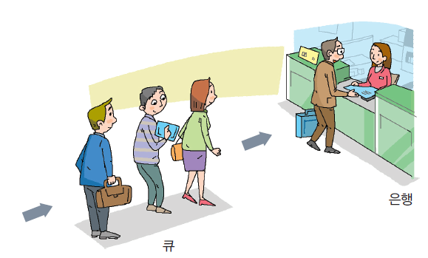
큐의 응용: 시뮬레이션
큐잉모델은 고객에 대한 서비스를 수행하는 서버와 서비스를 받는 고객들로 이루어진다
은행에서 고객이 들어와서 서비스를 받고 나가는 과정을 시뮬레이션
고객들이 기다리는 평균시간을 계산

Slide 37
큐의 응용: 시물레이션
시뮬레이션은 하나의 반복 루프
현재시각을 나타내는 clock이라는 변수를 하나 증가 (0~59)
[0, 10] 사이의 난수를 생성하여 3보다 작으면 새로운 고객이 들어왔다고 판단하고 고객 구조체에 아이디, 도착시간, 서비스 시간 복사. 이 구조체를 enqueuer()에 호출해서 큐에 추가.
service_time에 현재 처리 중인 고객의 서비스 시간 저장.
service_time 변수가 0이 아니면 어떤 고객이 지금 서비스를 받고 있는 중임을 의미, 0이면 서비스 받는 고객이 없으므로 큐에서 고객 구조체를 하나 꺼내어 서비스 시작.
60분이 지나면 고객들이 기다린 시간을 전부 화면에 출력.

Slide 38
프로그램
# include <stdio.h>
# include <stdlib.h>
# include <time.h>
// 프로그램 5.2에서 다음과 같은 부분을 복사한다.
// ================ 원형큐 코드 시작 =================
typedef struct { // 요소 타입
int id;
int arrival_time;
int service_time;
} Customer;
typedef Customer element;
// ...
// ================ 원형큐 코드 종료 =================
int main(void)
{
int minutes = 60;
int total_wait = 0;
int total_customers = 0;
int service_time = 0;
int service_customer;
QueueType queue;
init_queue(&queue);

Slide 39
프로그램
srand(time(NULL));
for (int clock = 0; clock < minutes; clock++) {
printf("현재시각=%d\n", clock);
if ((rand()%10) < 3) {
element customer;
customer.id = total_customers++;
customer.arrival_time = clock;
customer.service_time = rand() % 3+1;
enqueue(&queue, customer);
printf("고객 %d이 %d분에 들어옵니다. 업무처리시간= %d분\n",
customer.id, customer.arrival_time, customer.service_time);
}

Slide 40
프로그램
if (service_time > 0) {
printf("고객 %d 업무처리중입니다. \n", service_customer);
service_time--;
}
else {
if (!is_empty(&queue)) {
element customer = dequeue(&queue);
service_customer = customer.id;
service_time = customer.service_time;
printf("고객 %d이 %d분에 업무를 시작합니다. 대기시간은 %d분이었습니다.\n",
customer.id, clock, clock - customer.arrival_time);
total_wait += clock - customer.arrival_time;
}
}
}
printf("전체 대기 시간=%d분 \n", total_wait);
return 0;
}

Slide 41
실행결과
현재시각=0
현재시각=1
고객 0이 1분에 들어옵니다. 업무처리시간= 2분
고객 0이 1분에 업무를 시작합니다. 대기시간은 0분이었습니다.
현재시각=2
고객 0 업무처리중입니다.
현재시각=3
고객 1이 3분에 들어옵니다. 업무처리시간= 1분
고객 0 업무처리중입니다.
현재시각=4
고객 1이 4분에 업무를 시작합니다. 대기시간은 1분이었습니다.
현재시각=5
고객 1 업무처리중입니다.
현재시각=6
고객 2이 6분에 들어옵니다. 업무처리시간= 2분

